Slide 1
Сопровождаемая трудовая деятельность инвалидов
Заблоцкис Елена Юрьевна,
юрист РБОО «Центр лечебной педагогики»
Образовательная лицензия 77 №002733 от 12.12.2011
Медицинская лицензия серия ФС-1 № 77-01-003366 от 29.12.2007
В реестре поставщиков социальных услуг с апреля 2016 года
Москва, 2026

Slide 2
ст. 9, 20 Федерального закона от 24.11.1995 № 181-ФЗ (ред. от 29.10.2024) «О социальной защите инвалидов в Российской Федерации»;
приказ Министерства труда и социальной защиты РФ от 9 августа 2023 г. № 652н «Об утверждении порядка организации сопровождаемой трудовой деятельности инвалидов» (в ред. от 17.06.2025 г.)
Сопровождаемая трудовая деятельность инвалидов –
трудовая деятельность инвалидов трудоспособного возраста, осуществляемая с помощью других лиц.
Для инвалидов, в ИПРА которых:
заключение о возможности инвалида осуществлять трудовую деятельность с помощью других лиц,
рекомендации по оснащению (оборудованию) специального рабочего места для трудоустройства инвалида,
рекомендации по производственной адаптации инвалида
3 степень ограничения способности к трудовой деятельности: способность к выполнению элементарной трудовой деятельности со значительной помощью других лиц или невозможность (противопоказанность) ее осуществления в связи с имеющимися значительно выраженными нарушениями функций организма.

Slide 3
Форма ИПРА инвалида
(приказ Минтруда России от 18.09.2024 N 466н
(ред. от 29.09.2025)
Рекомендации по оснащению (оборудованию) специального рабочего места для трудоустройства инвалида
нуждается:
 | по зрению:
 | по слуху:
 | с одновременным нарушением функций зрения и слуха:
 | с нарушением нейромышечных, скелетных и связанных с движением (статодинамических) функций:
 | с нарушением нейромышечных, скелетных и связанных с движением (статодинамических) функций, в том числе передвигающегося с использованием кресла-коляски:
 | с прочими нарушениями:
не нуждается
Рекомендуемые условия труда
доступны виды трудовой деятельности в обычных условиях труда
доступны виды трудовой деятельности в специально созданных условиях труда
трудовая деятельность возможна при значительной помощи других лиц

Slide 4
Сопровождение может включать
содействие в трудоустройстве, в том числе в общении с работодателем,
и после трудоустройства:
а) содействие инвалидам в выборе сферы деятельности (профессии) и трудоустройстве;
б) содействие в создании условий для осуществления инвалидом трудовой деятельности, в том числе на специальных рабочих местах;
в) предоставление инвалиду наставника для оказания индивидуальной помощи в процессе освоения и выполнения инвалидом трудовых функций, включая взаимодействие инвалида с работодателем и трудовым коллективом;
г) создание (адаптация) рабочего места для трудоустройства инвалида с учетом индивидуальных возможностей инвалида и рекомендаций в ИПРА инвалида;
д) обеспечение доступности производственных и непроизводственных помещений для инвалида с учетом нарушенных функций и ограничений его жизнедеятельности.

Slide 5
Приказ Минтруда России от 12.12.2024 N 692н
"Об утверждении Стандарта деятельности по осуществлению полномочия в сфере занятости населения по организации сопровождения при содействии занятости инвалидов»
Приказ Министерства труда и социальной защиты РФ от 9 августа 2023 г. № 652н «Об утверждении порядка организации сопровождаемой трудовой деятельности инвалидов» (в ред. от 17.06.2025 г.)

Slide 6
Сопровождаемая трудовая деятельность может быть организована
на рабочих местах, предлагаемых работодателями на открытом рынке труда,
на рабочих местах, создаваемых для сопровождаемой трудовой деятельности инвалидов, в том числе на специализированных предприятиях для труда инвалидов, на базе социально ориентированных некоммерческих организаций,
в организациях, уполномоченных на реализацию социальной занятости инвалидов.

Slide 7
Мероприятия по организации сопровождаемой трудовой деятельности предоставляются
работодателями
и негосударственными организациями, осуществляющими деятельность по содействию в трудоустройстве граждан и (или) подбору работников, включая общероссийские, межрегиональные, региональные и местные общественные объединения инвалидов.
Работодатели на возмездной основе за счет собственных средств могут привлекать в соответствии с трудовым законодательством Российской Федерации в качестве наставников, в том числе работников соответствующих общероссийских, межрегиональных, региональных и местных общественных объединений инвалидов.
Сопровождение может оказываться весь период трудовой деятельности – столько, сколько гражданин в нем нуждается.

Slide 8
Наставник осуществляет следующие функции:
а) формирует и оказывает помощь инвалиду в освоении доступного маршрута передвижения до места работы и обратно и по территории работодателя, либо принимает участие в данном виде помощи;
б) оказывает помощь инвалиду при освоении трудовых (профессиональных) навыков, адаптации на рабочем месте, выполнении функциональных обязанностей;
в) содействует социальной адаптации инвалида в трудовом коллективе, оказывает сопровождение социального взаимодействия;
г) сопровождает инвалида при проведении инструктажей по охране труда, мерам пожарной безопасности и антитеррористической защищенности;
д) содействует ознакомлению инвалида с правилами внутреннего трудового распорядка, локальными нормативными актами, непосредственно связанными с его трудовой деятельностью, и иными документами;
е) способствует формированию у инвалида навыков и правил служебного поведения и дисциплинированности;
ж) оказывает персональную помощь инвалиду в передвижении, в получении информации, в ориентации и коммуникации, в самообслуживании;
з) взаимодействует с работодателем при предоставлении рабочего места инвалиду, вносит работодателю предложения по вопросам, связанным с созданием инвалиду условий доступности рабочего места и его дополнительного оснащения с учетом имеющихся у инвалида ограничений основных категорий жизнедеятельности и нарушений функций организма, контролирует обеспеченность инвалида соответствующим рабочим местом и оборудованием, необходимым для выполнения трудовых обязанностей, контролирует созданные для инвалида показанные в соответствии с ИПРА инвалида условия труда, способствует его ознакомлению с картой специальной оценки условий труда должности, которую планирует замещать или замещает инвалид;
и) оказывает работодателю методическую помощь по организации рабочего процесса инвалида;
к) содействует формированию толерантного отношения к инвалиду со стороны других взаимодействующих с ним работников.

Slide 9
Для привлечения наставника при организации сопровождаемой трудовой деятельности следует использовать нормы статьи 351.8. Трудового кодекса РФ.
Наставничество включает оказание другому работнику помощи в овладении навыками работы на производстве или рабочем месте.
Наставником может быть работник организации, которая организует для человека с инвалидностью сопровождаемую трудовую деятельность, то есть принимает человека с инвалидностью на работу на условиях сопровождаемой трудовой деятельности. Этот работник выполняет свои трудовые обязанности и дополнительно осуществляет наставничество.
На специализированных предприятиях, в организациях, уполномоченных на реализацию социальной занятости,
функции наставника могут предоставляться соответствующими общероссийскими, межрегиональными, региональными и местными общественными объединениями инвалидов.

Slide 10
Может ли вступать в трудовые отношения недееспособный человек?

Slide 11

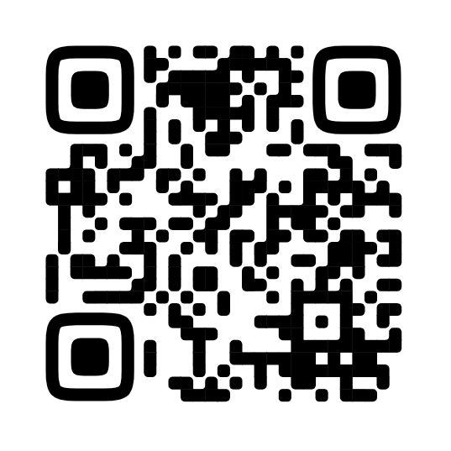
Заблоцкис, Е. Ю.
Осуществление права на труд недееспособными и ограниченными в дееспособности гражданами
/ Е. Ю. Заблоцкис – М.: Теревинф, 2025.
Также общие положения о труде людей с инвалидностью
Электронная версия (бесплатно)

Slide 12
Начало трудовой деятельности может повлиять на размер пенсии?
Доплаты неработающим/работающим пенсионерам до прожиточного минимума в субъекте РФ
Например, уровень прожиточного минимума
в Вологодской области 16 450 рублей
Московский городской социальный стандарт 27 401 рубль
от группы инвалидности зависит размер различных социальных выплат и ряда льгот.
размеры социальных пенсий по состоянию на 1 февраля 2026 года (потом была небольшая индексация)
Социальная пенсия:
инвалидам с детства I группы – 21177,59 рубля,
инвалидам с детства II группы – 17648,24 рубля.
Для I группы – 17648,24 рубля,
II группы – 8824,08 рубля,
III группы – 7500 рубля,
Ежемесячная денежная выплата 6157,22 рубля, 4397,23 рубля, 3520,01 рубля соответственно группе инвалидности (назначается без подачи заявления) – размер варьируется

Slide 13
Спасибо!
Контакты:
Адрес: ул. Строителей, 17Б
Тел.: (495) 930-00-80, (499)131-06-83
Электронная почта: ccpmain@ccp.org.ru
Сайты:
www.ccp.org.ru
www.osoboedetstvo.ru
www.terevinf.ru

